Slide 1
EVALUACIÓN ANUAL DE DOCENTES AÑO ESCOLAR 2015
RESPONSABLES:
RECTOR Y GRUPO ASESOR
RESULTADOS

Slide 2
EVALUACIÓN ANUAL DE DOCENTES AÑO ESCOLAR 2015

Slide 3
EVALUACIÓN ANUAL DE DOCENTES AÑO ESCOLAR 2015

Slide 4
EVALUACIÓN ANUAL DE DOCENTES AÑO ESCOLAR 2015

Slide 5
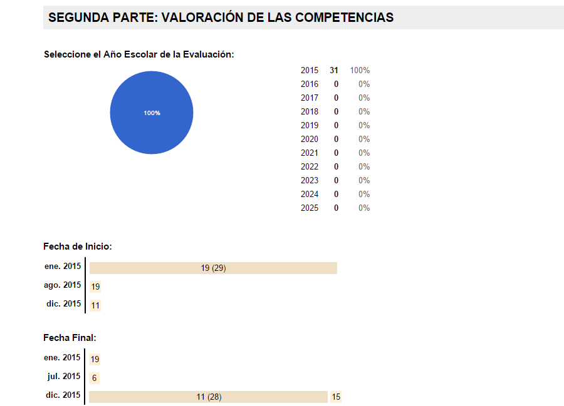
EVALUACIÓN ANUAL DE DOCENTES AÑO ESCOLAR 2015

Slide 6
EVALUACIÓN ANUAL DE DOCENTES AÑO ESCOLAR 2015

Slide 7
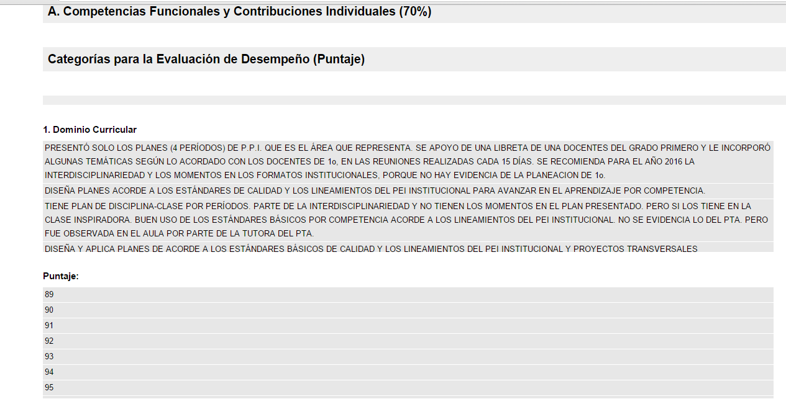
EVALUACIÓN ANUAL DE DOCENTES AÑO ESCOLAR 2015

Slide 8
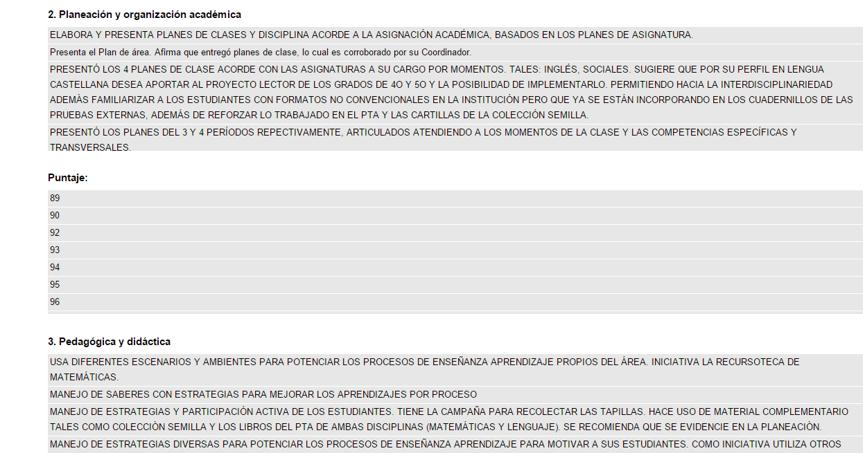
EVALUACIÓN ANUAL DE DOCENTES AÑO ESCOLAR 2015

Slide 9
EVALUACIÓN ANUAL DE DOCENTES AÑO ESCOLAR 2015

Slide 10
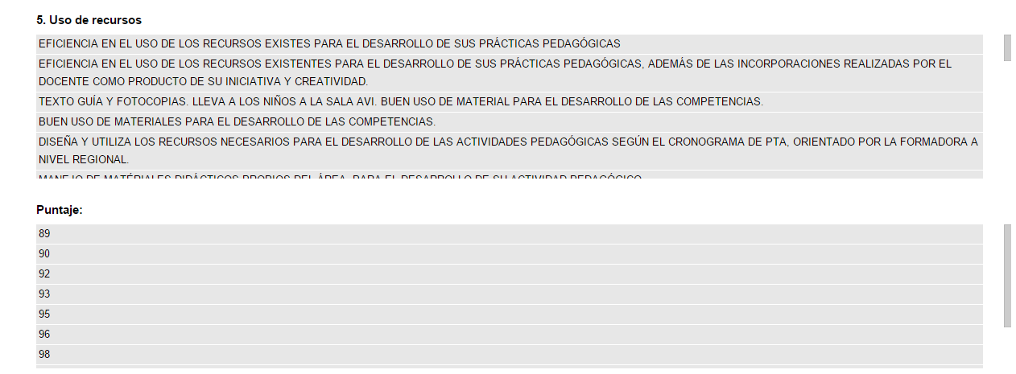
EVALUACIÓN ANUAL DE DOCENTES AÑO ESCOLAR 2015

Slide 11
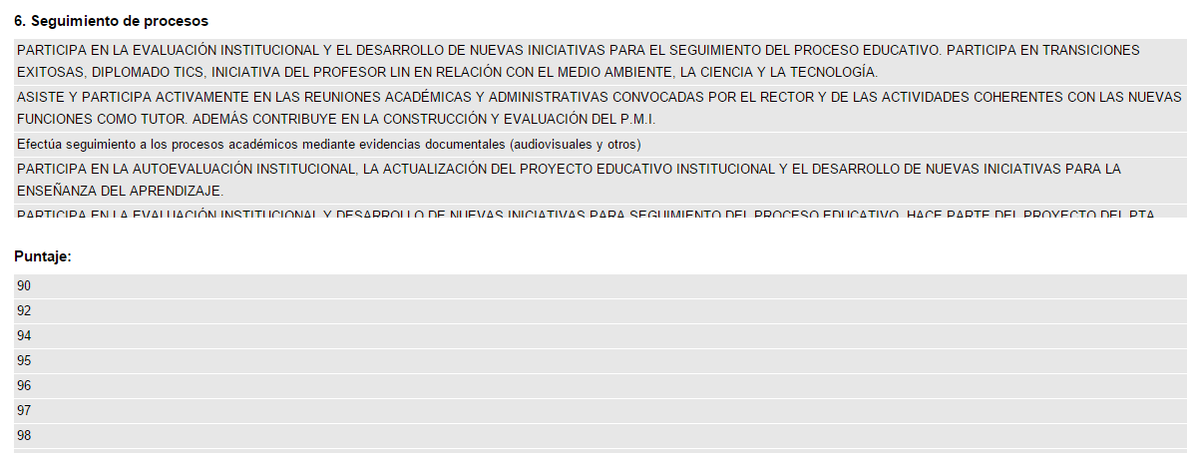
EVALUACIÓN ANUAL DE DOCENTES AÑO ESCOLAR 2015

Slide 12
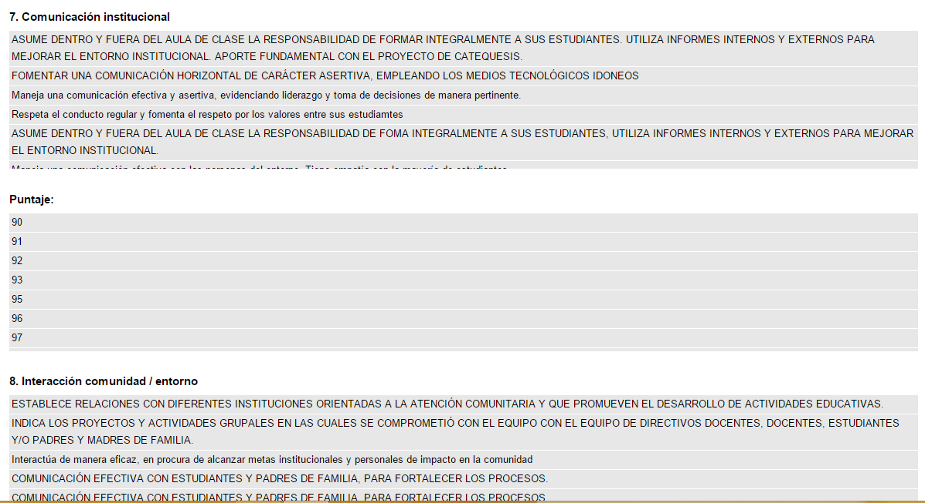
EVALUACIÓN ANUAL DE DOCENTES AÑO ESCOLAR 2015

Slide 13
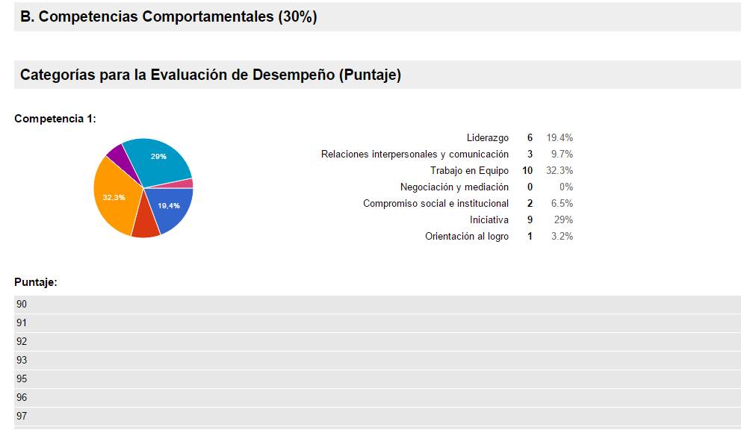
EVALUACIÓN ANUAL DE DOCENTES AÑO ESCOLAR 2015

Slide 14
EVALUACIÓN ANUAL DE DOCENTES AÑO ESCOLAR 2015

Slide 15
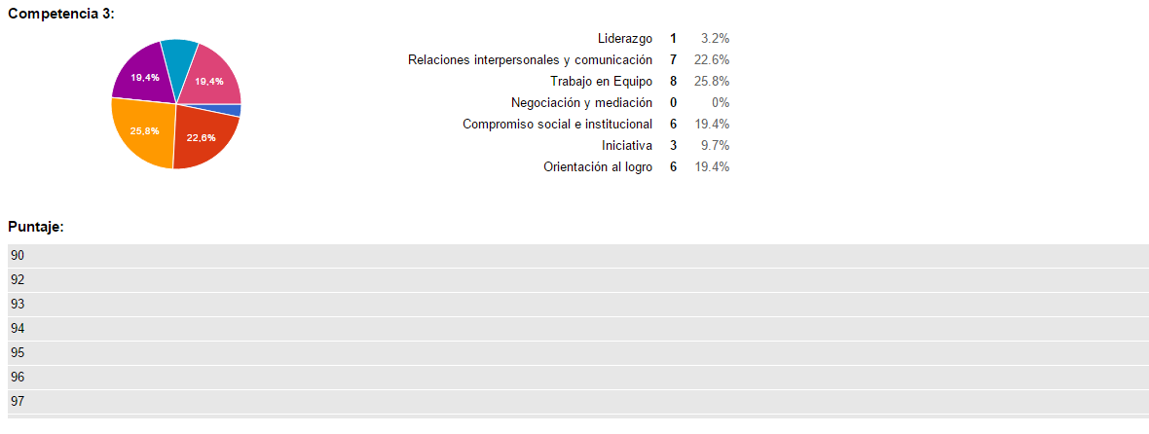
EVALUACIÓN ANUAL DE DOCENTES AÑO ESCOLAR 2015

Slide 16
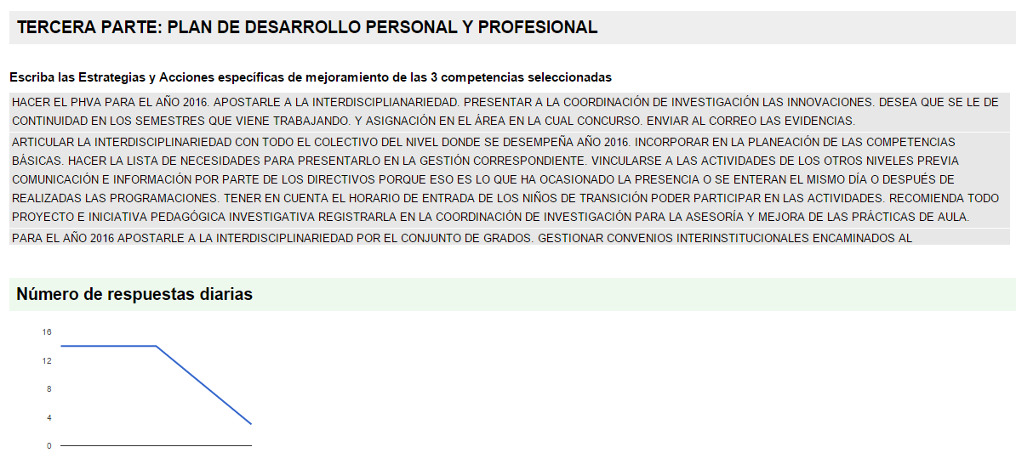
EVALUACIÓN ANUAL DE DOCENTES AÑO ESCOLAR 2015

